Slide 1
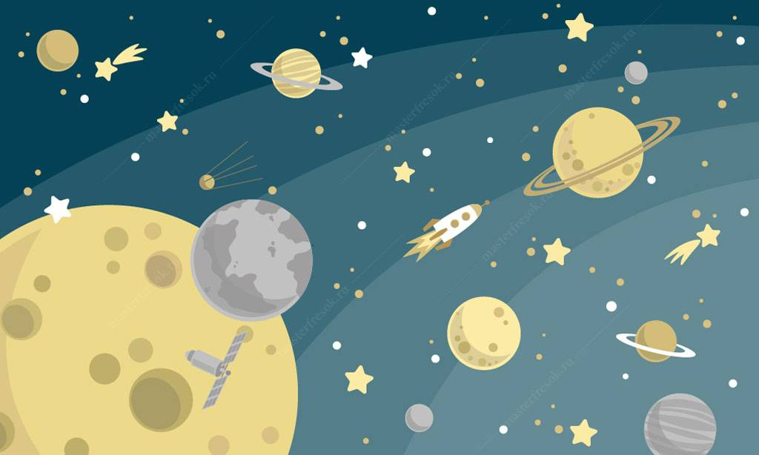
КОСМИЧЕСКОЕ ПУТЕШЕСТВИЕ

Slide 2
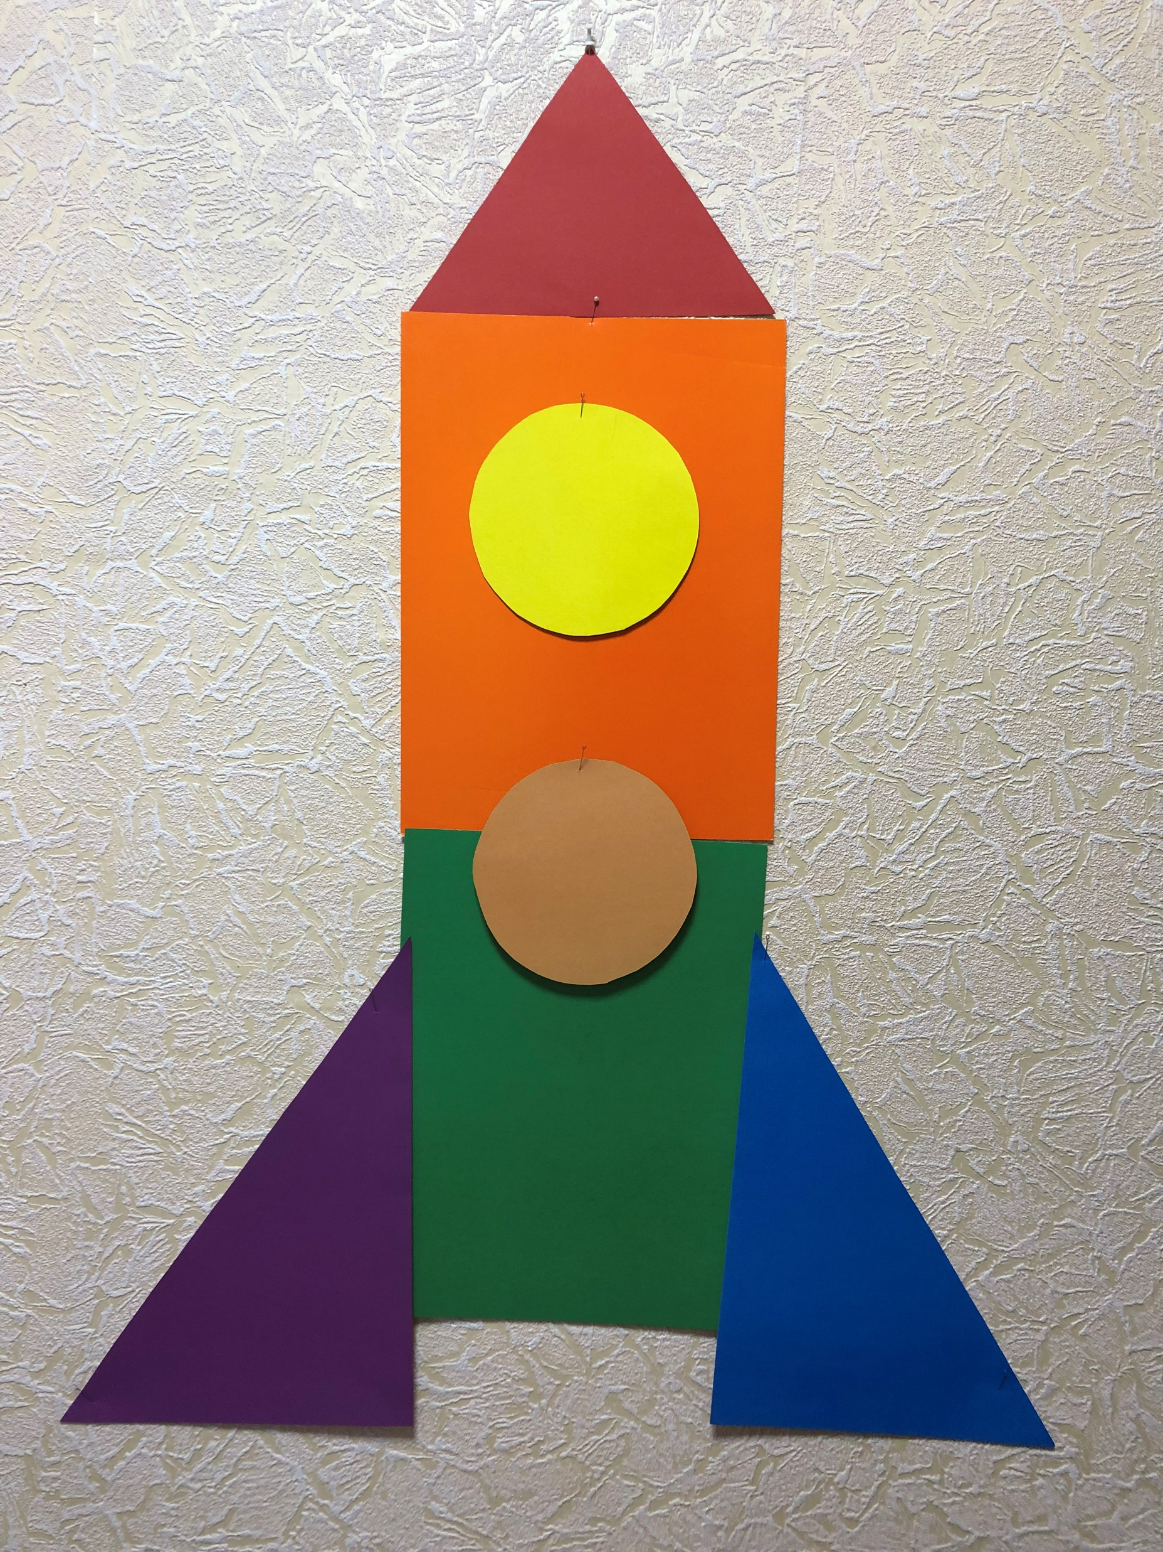

Slide 3
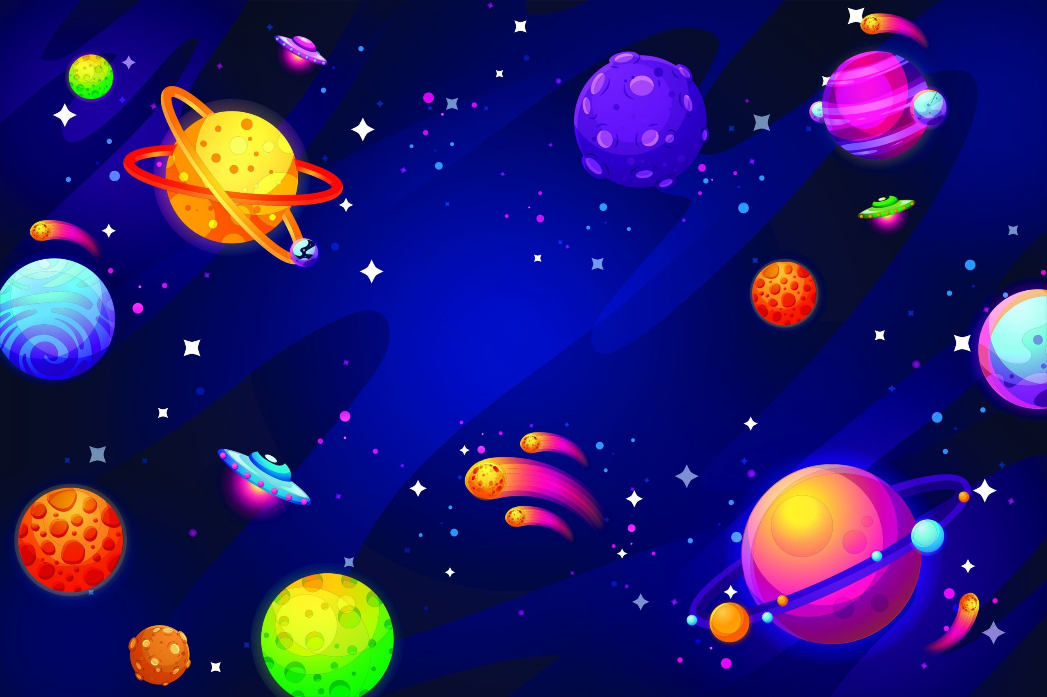

Slide 4
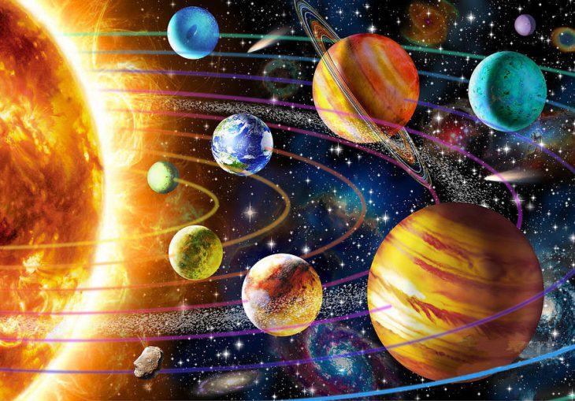
ПЛАНЕТА МУЗИКУС

Slide 5

МУЗИКУСТЯНИН

Slide 6
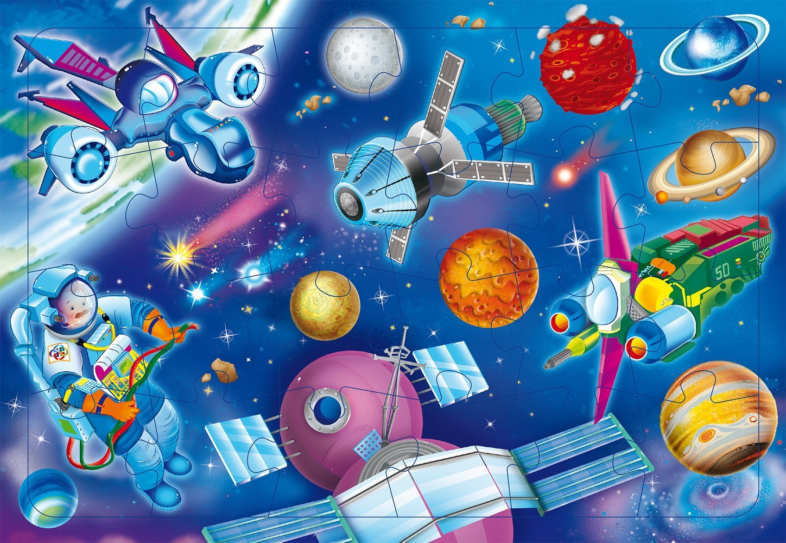

Slide 7
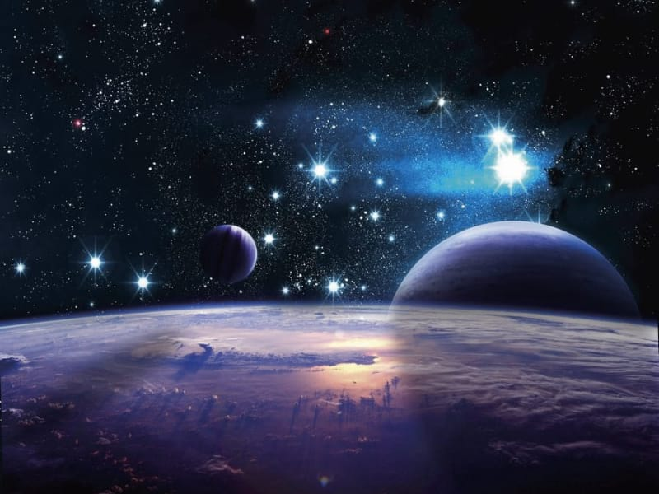
ПЛАНЕТА ЗАГАДУРН

Slide 8
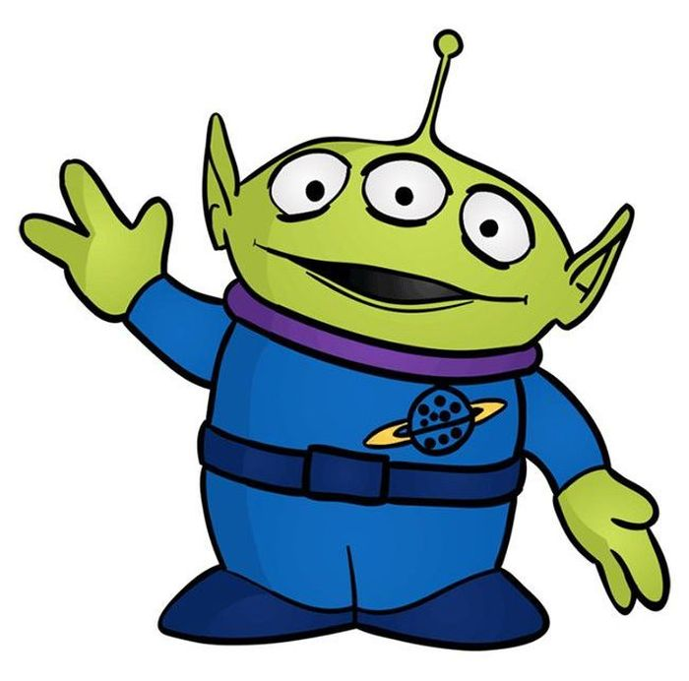
ЗАГАДУРЯНИН

Slide 9
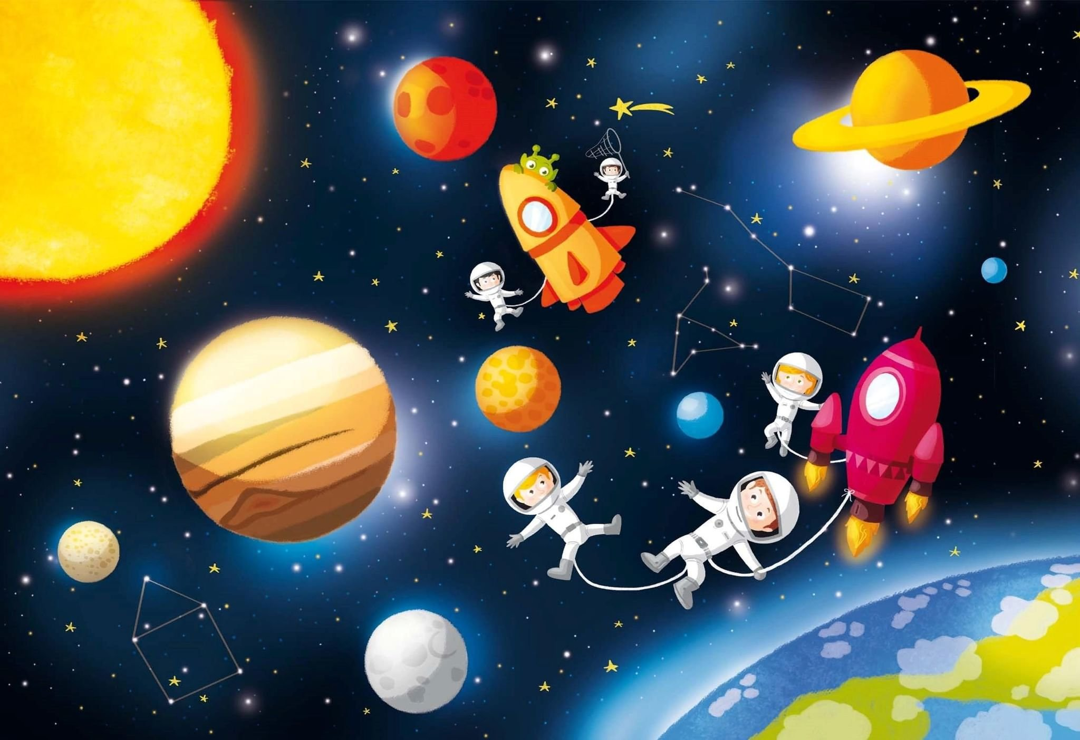

Slide 10
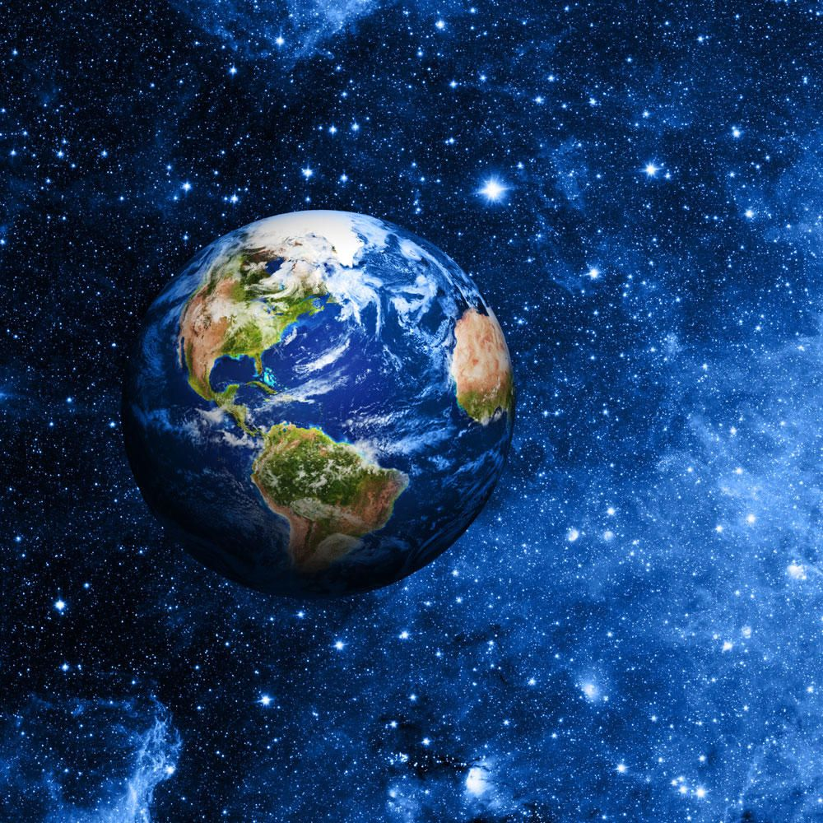
ПЛАНЕТА ТАНЦЕВАРУС

Slide 11
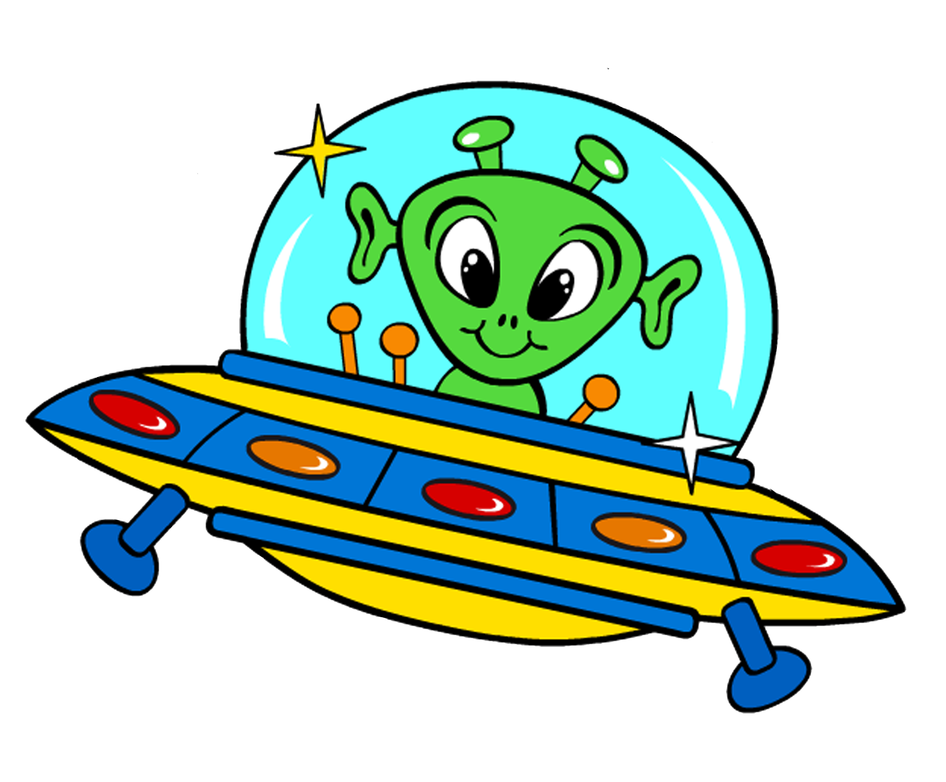
ТАНЦЕВАРУСТЯНИН

Slide 12
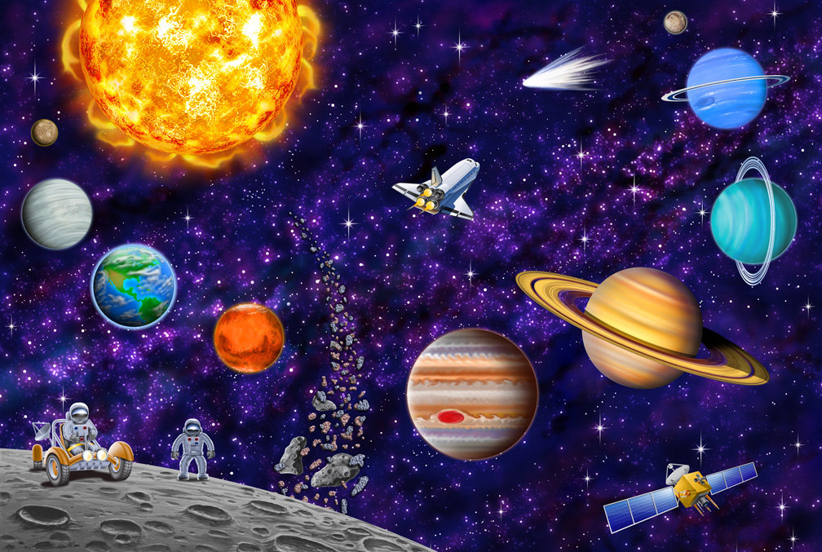

Slide 13
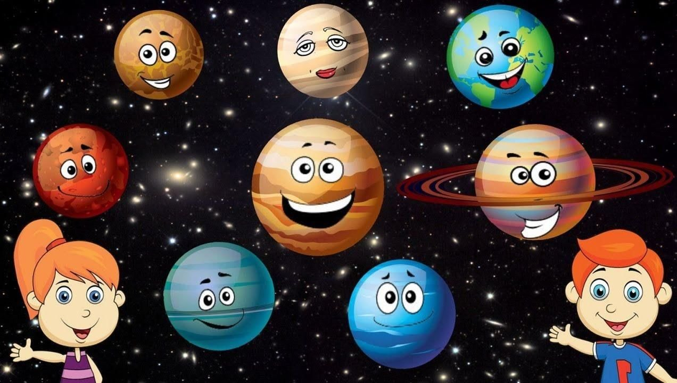
ПЛАНЕТА ПОПРЫГУРИЙ

Slide 14

ПОПРЫГУРЯНИН

Slide 15
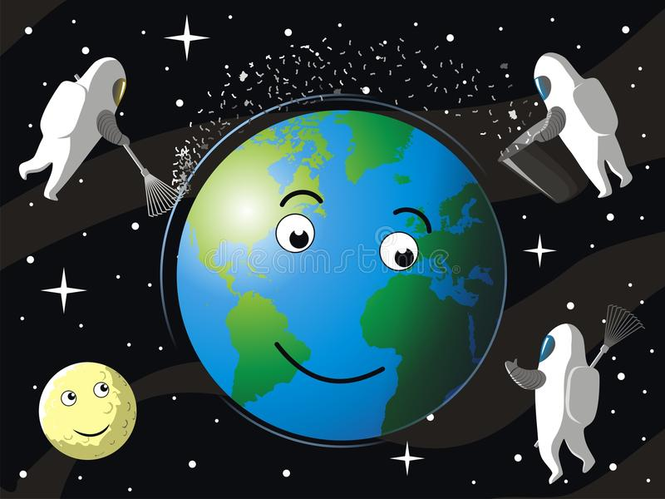

Slide 16


